Slide 1
ОТЧЕТ о прохождении производственной практики по профессиональному модулю
ПМ.02 Организация различных видов деятельности детей в дошкольной образовательной организации в период с «__» ________ 20__ г. по «__» ________ 20__ г.
Специальность 44.02.01 Дошкольное образование
АВТОНОМНАЯ НЕКОММЕРЧЕСКАЯ ОРГАНИЗАЦИЯ ВЫСШЕГО ОБРАЗОВАНИЯ
«МОСКОВСКИЙ УНИВЕРСИТЕТ «СИНЕРГИЯ»
Факультет Педагогики
Кафедра Педагогики
ФИО обучающегося: ____________________________________
Группа: ____________________________________
ФИО Руководителя: _____________________________________

Slide 2
Содержание
1. Инструктаж по соблюдению правил противопожарной безопасности, правил охраны труда, техники безопасности, санитарно-эпидемиологических правил и гигиенических нормативов
2. Изучение организационной структуры дошкольной образовательной организации
3. Сбор информации об объекте практики и анализ содержания источников
4. Экспериментально-практическая работа. Приобретение необходимых знаний, умений и практического опыта работы по специальности в рамках освоения вида деятельности ВД 2. Организация различных видов деятельности детей в дошкольной образовательной организации
5. Обработка и систематизация полученного фактического материала

Slide 3
Общая организационная характеристика дошкольной образовательной организации «…»
Составить общую характеристику дошкольной образовательной организации по следующим признакам:
название, номер ДОО;
вид ДОО (ясли, детский сад комбинированного типа и т.д.);
педагогический состав ДОО (общее количество педагогов);
контактная информация (телефон, электронная почта, сайт ДОО).
Выявить и описать:
место расположения ДОО и режим работы;
сведения о реализации образовательных программ дополнительного образования;
наличие доступной среды в ДОО (наличие пандусов, табличек Брайля и т.д.).
Представить фото ДОО на следующем слайде.

Slide 4
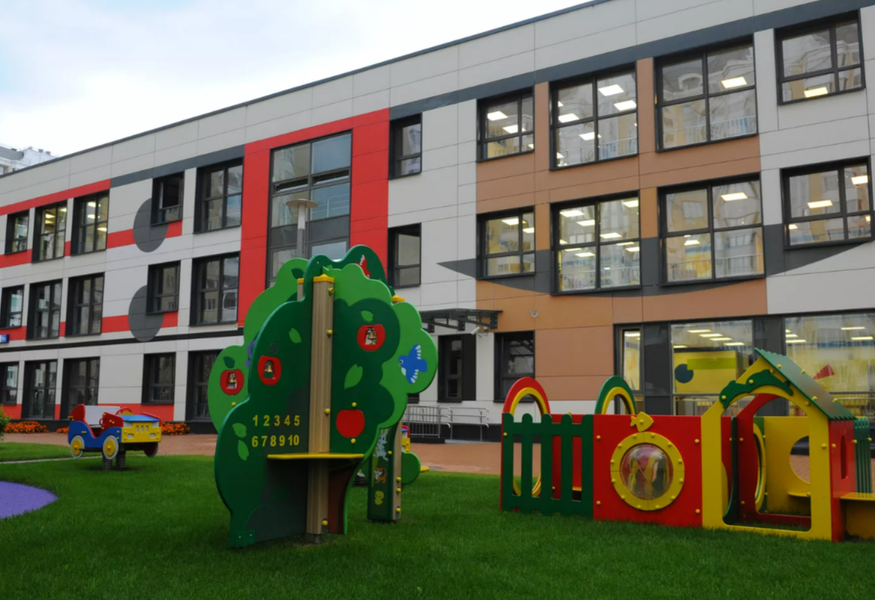
Общая организационная характеристика дошкольной образовательной организации «…»
На данном слайде рекомендуется разместить фото ДОО – базы практики.
На фото должна быть только ДОО, дети на фото не должны присутствовать!
Рисунок 1. Объект практики – МАДОУ №8 "Планета детства"

Slide 5
Общая организационная характеристика дошкольной образовательной организации «…»
На данном слайде рекомендуется составить перечень групп ДОО (сколько? какие?). Например,
Группа кратковременного пребывания
(для детей 1-3 года)
Общеразвивающая
Оздоровительная и т.д.
Младшая возрастная группа
(для детей от 3 до 4 лет)
Общеразвивающая
Средняя возрастная группа
(для детей от 4 до 5 лет)
Общеразвивающая
Оздоровительная и т.д.
Оздоровительная и т.д.

Slide 6
Нормативное и правовое регулирование деятельности дошкольной образовательной организации «…»
Перечислить нормативные и правовые документы, которыми должен руководствоваться воспитатель детей дошкольного возраста в ежедневной работе.
В перечне обязательно должны быть представлены как федеральные нормативные документы (Федеральный Закон от 29.12.2012 № 273-ФЗ «Об образовании в Российской Федерации, приказ Министерства образования и науки РФ от 17 октября 2013 г. № 1155 «Об утверждении федерального государственного стандарта дошкольного образования» и т.д.), так и локальные акты, разработанные ДОО.
Отдельное внимание следует обратить на документы, которыми должен руководствоваться воспитатель, музыкальный руководитель.

Slide 7
Функциональные обязанности работающих сотрудников в дошкольной образовательной организации «…»
Заполнить в соответствии с таблицей:
Таблица 1
Функциональные обязанности сотрудников, работающих в дошкольной образовательной организации «…»
№ п/п | Наименование должности | Функциональные обязанности

Slide 8
Исследовательский этап в рамках освоения вида деятельности ВД 2. Организация различных видов деятельности детей в дошкольной образовательной организации
Осуществить наблюдение за проведением музыкального занятия в дошкольной образовательной организации.
Ознакомиться с порядком планирования музыкальных занятий в дошкольной образовательной организации.
Рассмотреть цели, задачи, содержание, методы и средства руководства творческой, трудовой, продуктивной деятельностью детей.
Изучить особенности определения педагогических условий организации общения детей.

Slide 9
Экспериментально-практическая работа в рамках освоения вида деятельности ВД 2. Организация различных видов деятельности детей в дошкольной образовательной организации
Провести анализ музыкального занятия в дошкольной образовательной организации, в котором удалось принять личное участие.
Составить технологическую карту интегрированного занятия в дошкольной образовательной организации.
Посетить и провести анализ интегрированного занятия в дошкольной образовательной организации.
Разработать консультацию для родителей по вопросам развития речи детей дошкольного возраста.
Изготовить макет поделки для детей дошкольной образовательной организации и технологическую карту изготовления поделки.

Slide 10
Экспериментально-практическая работа в рамках освоения вида деятельности ВД 2. Организация различных видов деятельности детей в дошкольной образовательной организации
Провести анализ музыкального занятия в дошкольной образовательной организации, в котором удалось принять личное участие.
Дата:
Возрастная группа: по выбору обучающегося Таблица 2
Анализ музыкального занятия в дошкольной образовательной организации «…»
Этапы деятельности | Содержание деятельности | Организационно-методические указания

Slide 11
Экспериментально-практическая работа в рамках освоения вида деятельности ВД 2. Организация различных видов деятельности детей в дошкольной образовательной организации
Составить технологическую карту интегрированного занятия* в дошкольной образовательной организации.
См. пример выполнения в приложении 1.1.
* Интегрированное занятие — это форма образовательного процесса, при которой несколько областей развития объединяются в одну деятельность.
Например, в одном занятии могут одновременно рассматриваться аспекты познавательного, социально-коммуникативного, физического и художественно-эстетического развития.

Slide 12
Экспериментально-практическая работа в рамках освоения вида деятельности ВД 2. Организация различных видов деятельности детей в дошкольной образовательной организации
Провести анализ интегрированного занятия в дошкольной образовательной организации, в котором удалось принять личное участие.
Дата:
Возрастная группа: по выбору обучающегося Таблица 3
Анализ интегрированного занятия в дошкольной образовательной организации «…»
Этапы деятельности | Содержание деятельности | Организационно-методические указания

Slide 13
Экспериментально-практическая работа в рамках освоения вида деятельности ВД 2. Организация различных видов деятельности детей в дошкольной образовательной организации
Разработать консультацию для родителей по одной из предлагаемых тем:
«Роль семьи в развитии речи детей»;
«Что такое детское словотворчество?»;
«Жестокое обращение с детьми»;
«Азбука общения».
См. пример заполнения в приложении 1.2.

Slide 14
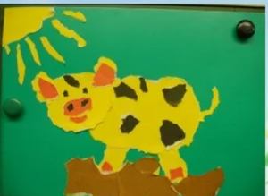
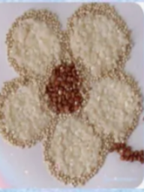


Экспериментально-практическая работа в рамках освоения вида деятельности ВД 2. Организация различных видов деятельности детей в дошкольной образовательной организации
Изготовить макет поделки для детей дошкольной образовательной организации в соответствии с разработанной технологической картой ее изготовления.
Для изготовления макета поделки могут применяться такие приемы продуктивной деятельности, как: лепка, аппликация, конструирование и т.д.
Фото образца макета поделки должно быть представлено на слайде:
См. пример заполнения технологической карты в приложении 1.3.

Slide 15
Экспериментально-практическая работа в рамках освоения вида деятельности ВД 2. Организация различных видов деятельности детей в дошкольной образовательной организации
Выполнить и описать решение не менее 2-х кейсов (по выбору обучающегося из предложенных в индивидуальном задании).
При решении кейсов-задач описать педагогическую ситуацию в соответствии с алгоритмом:
1. Оценка ситуации (с позиции участников педагогического процесса);
2. Прогнозирование ситуации (возможные варианты развертывания ситуации без педагогического вмешательства);
3. Решение ситуации. При решении необходимо использовать знания о формах организации, методах воспитания и обучения, стилях общения и управления детским коллективом.

Slide 16
Обработка и систематизация полученного фактического материала
С целью подготовки к сдаче экзамена по модулю ПМ.02 Организация различных видов деятельности детей в дошкольной образовательной организации осуществить комплексный анализ результатов выполненных видов работ, оформить презентационные материалы, разработать свои предложения и рекомендации по совершенствованию и коррекции занятий по трудовым видам деятельности, музыкальному воспитанию детей на основе сравнения полученных в процессе обучения теоретических знаний с навыками, полученными в период прохождения практики.

Slide 17
Приложения
Разместить дополнительную информацию, позволяющую раскрыть особенности прохождения производственной практики.
Например, дополнительные фото- материалы, документы, обеспечивающие организацию продуктивной деятельности дошкольников (рисование, лепка, аппликация, конструирование) и т.д. (не более 10 слайдов).

